Slide 1
第2章 Java语言基础
讲义制作：海风，参考《Java疯狂讲义（第3版）》
参考北理金旭亮老师的Java讲义
韩 慧
hanhuie@126.com

Slide 2
本章导读
2.1 可读性的重要保障 —— 注释 Comment
2.2 标识符与关键字（Identifier & Key Words）
2.3 Java类型系统 （Data Types）
2.4 数组 （Array）
2.5 运算符与表达式 （Operators & Expression）
2.6 Java控制流（Control Flow）
2.7 数据的输入与输出 （Input & Output）
2.8 作业及延伸

Slide 3
本章导读
2.1 可读性的重要保障 —— 注释 Comment
2.2 标识符与关键字（Identifier & Key Words）
2.3 Java类型系统 （Data Types）
2.4 数组 （Array）
2.5 运算符与表达式 （Operators & Expression）
2.6 Java控制流（Control Flow）
2.7 数据的输入与输出 （Input & Output）
2.8 作业及延伸

Slide 4
2.1 注释（Comment）
单行注释： //
注释用于说明程序开发者的意图，不是语法说明！
注释可以提高程序可读性
在开发时为代码添加适当的注释是一个良好习惯
多行注释： /* ... */
文档注释：/** … */
How to Write Doc Comments for the Javadoc Tool：
http://www.oracle.com/technetwork/java/javase/documentation/index-137868.html
一份不完整的中文翻译：
https://www.cnblogs.com/boring09/p/4274893.html

Slide 5
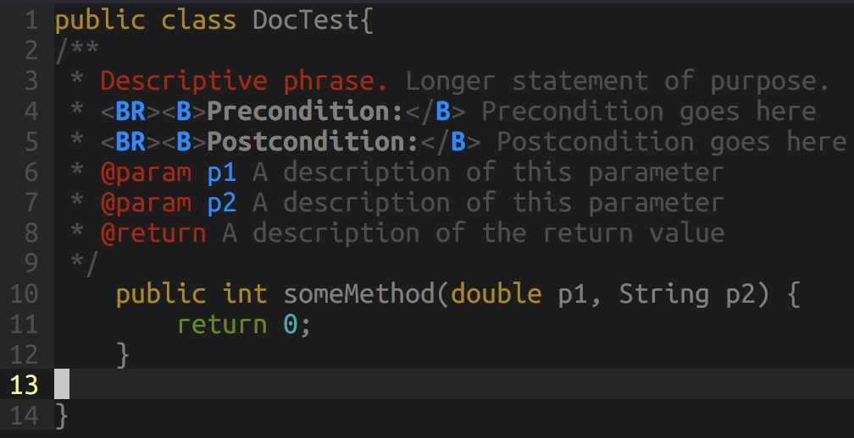
文档注释（Documentation Comment）
为了减轻Java程序员人工编写文档的工作量，实现从代码中自动地抽取注释，Java中定义了一种文档注释方式，内置了一些标准的以“ @ ”开头的关键字：
DocTest

Slide 6
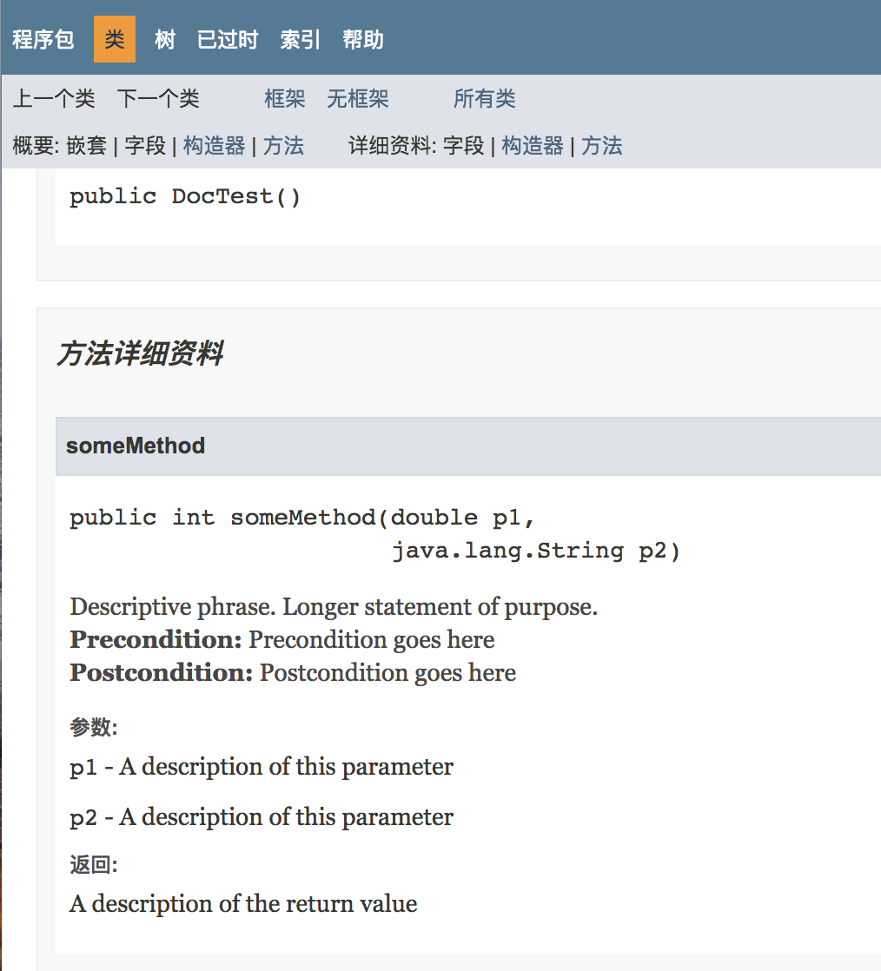
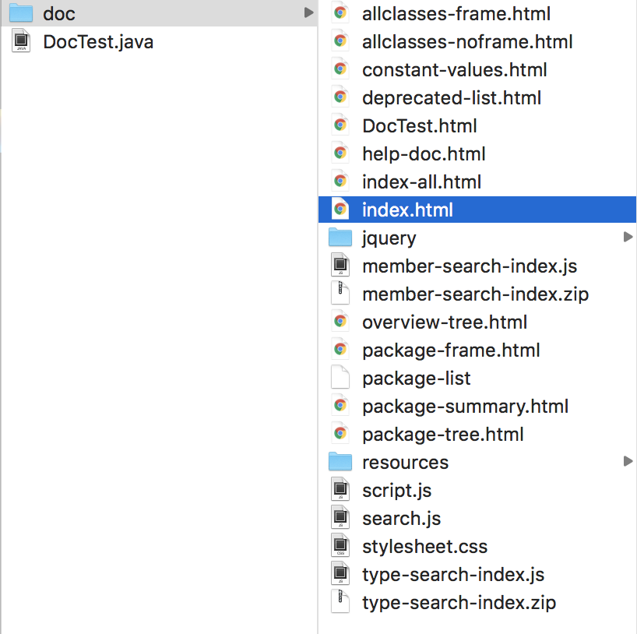
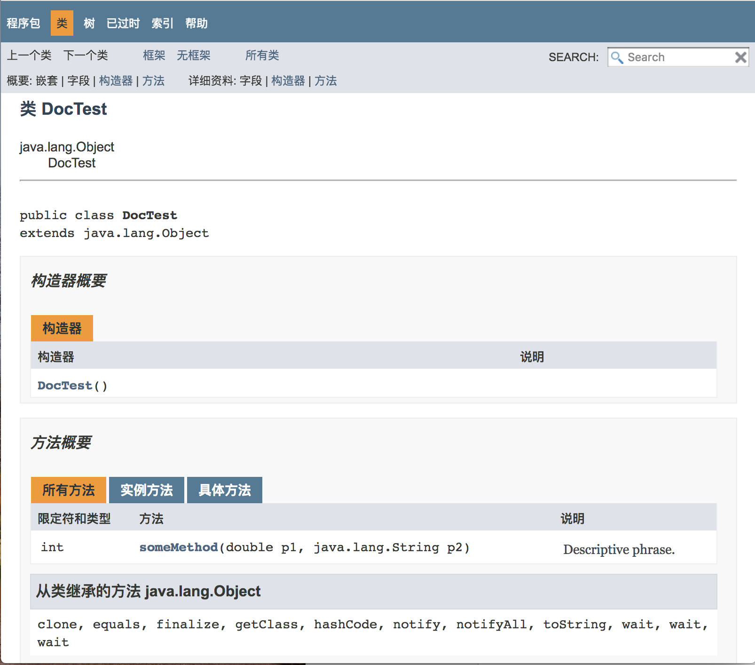
文档注释
使用Javadoc程序可以从代码中抽取上述注释内容，并创建出HTML格式的程序文档。
$javadoc DocTest.java -d doc

Slide 7
本章导读
2.1 可读性的重要保障 —— 注释 Comment
2.2 标识符与关键字（ Identifier & Key Words）
2.3 Java类型系统 （Data Types）
2.4 数组 （Array）
2.5 运算符与表达式 （Operators & Expression）
2.6 Java控制流 （Control Flow）
2.7 数据的输入与输出 （Input & Output）
2.8 作业及延伸

Slide 8
2.2 标识符与关键字_标识符
用来标识类名、变量名、方法名、类型名、数组名、文件名的有效字符序列称为标识符。
Java语言规定，标识符由字母、下划线、美元符号和数字组成，并且第一个字符不能是数字。
标识符中的字母是指Unicode字符集中的任何字符，不仅包括通常的拉丁字母a、b、c等，也包括汉字，日文片假名、平假名，朝鲜文以及其他语言中的文字。
标识符中的字母是区分大小写的。
标识符名称应尽量做到“望名知义”。

Slide 9
2.2 标识符与关键字_驼峰命名法（Camel-Case）
驼峰命名法是Java程序中的惯例，JDK的源码就是采用这一命名方式。
变量名、方法名等标识符基本都惯例使用驼峰命名法。
是指当变量名或方法名由一个或多个单词组成时，第一个单词为小写字母；从第二个单词开始首字母大写，例如：myFirstName、myLastName，变量名看上去就像骆驼峰一样此起彼伏，故得名。
Java中的类名较为特殊，与标准驼峰命名法相比，要求每一个单词的首字母大写，例如ArrayList，LinkedList。

Slide 10
2.2 标识符与关键字 _关键字/保留字 Key / Reserved Words
关键字是Java语言中已经被赋予特定意义的一些单词。
关键字在程序上有着不同的用途，不可以把关键字作为名字来用。
关键字都是小写的。
abstract | assert | boolean | break | byte
case | catch | char | class | const
continue | default | do | double | else
enum | extends | final | finally | float
for | goto | if | implements | import
instanceof | int | interface | long | native
new | package | private | protected | public
return | strictfp | short | static | super
switch | synchronized | this | throw | throws
transient | try | void | volatile | while

Slide 11
本章导读
2.1 可读性的重要保障 —— 注释 Comment
2.2 标识符与关键字（Identifier & Key Words）
2.3 Java类型系统 （Data Types）
2.4 数组 （Array）
2.5 运算符与表达式 （Operators & Expression）
2.6 Java控制流 （Control Flow）
2.7 数据的输入与输出 （Input & Output）
2.8 作业及延伸

Slide 12
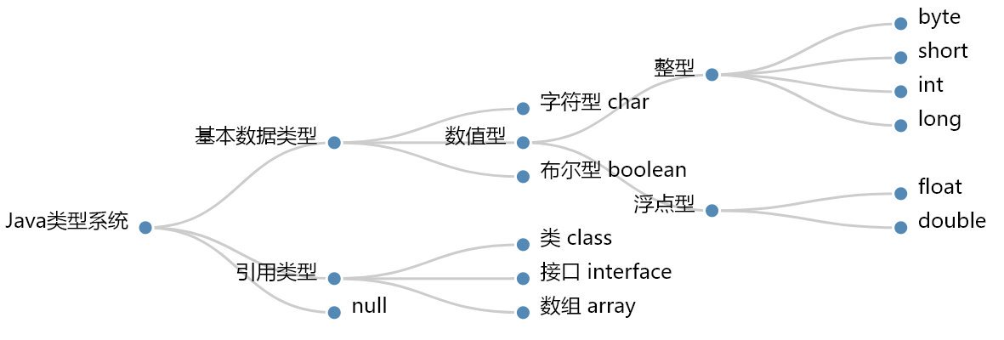
2.3 Java类型系统_思维导图

Slide 13
2.3.1 基本数据类型
逻辑类型：boolean
true/false
整数类型：byte, short, int, long
Java语言中的整数类型都是带符号的，不存在无符号整数。
4个整型数据类型，所占内存长度分别为1、2、4、8 Byte。
字符类型：char
Java语言中的char类型占2字节，Unicode字符集BMP平面内所有字符，使用utf-16编码方案进行编码。
浮点类型：float, double
Java语言的浮点类型遵循IEEE754浮点数标准。

Slide 14
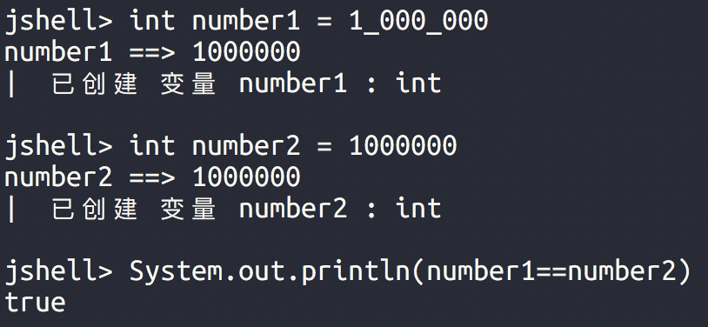
2.3.1 基本数据类型——整型
为了方便阅读大的整数，Java 7及以上版本允许使用下划线分隔多个数位：

Slide 15
2.3.2 基本数据类型的转换
Java 语言的数据类型精度由低到高的排序为：
byte < short < int < long < float < double
char < int < long < float < double
（1）自动类型转换
当把级别低的变量或者常量的值赋给级别高的变量时，
系统会自动完成数据类型的转换
int count=5; float amount=count;
char c=‘我’; int mark=c;

Slide 16
2.3.2 基本数据类型的转换
（2）强制类型转换 （Cast）
当把级别高的变量或者常量的值赋给级别低的变量时，必须进行强制类型转换
int value=260; byte b=(byte)value;
int x=(int)36.9;
int n=3; byte b=(byte)n;
整型常量默认为int型，将其赋给比int类型级别低的变量时，只要没有超出变量的取值范围，可以不用进行强制转换；否则，必须进行强制转换
byte b=3;
byte a=(byte)128; // a的值为-128
byte c=(byte)(-129); // b的值为127

Slide 17
本章导读
2.1 可读性的重要保障 —— 注释 Comment
2.2 标识符与关键字 （Identifier & Key Words）
2.3 Java类型系统（ Data Types）
2.4 数组 （Array）
2.5 运算符与表达式 （Operators & Expression）
2.6 Java控制流 （Control Flow）
2.7 数据的输入与输出 （Input & Output）
2.8 作业及延伸

Slide 18
2.4 数组 Array
2.4.1 数组的声明
2.4.2 数组的创建
2.4.3 数组的初始化
2.4.4 数组的引用
2.4.5 数组的注意事项

Slide 19
2.4.1 数组的声明
中括号在数组变量之后（照顾c语言程序员）
int numbers[ ];
int manyNumbers[ ][ ];
中括号在数组类型之后
int[ ] numbers;
int[ ][ ] manyNumbers;
推荐使用后者，即int[]的形式声明数组，直观代表int类型数组，可读性高。
声明数组之后，并没有为数组元素开辟内存空间，要想真正使用数组，必须创建数组。

Slide 20
2.4.2 数组的创建
通过new运算符创建数组
数组名字=new 数组元素的类型[元素个数];
float boy[ ]; boy=new float[4];
float boy[ ]=new float[4];
int mytwo[ ][ ]; mytwo=new int[3][4];
int mytwo[ ][ ]=new int[3][4];
数组名字称为数组的引用，存放首元素的地址
创建数组之后，系统会给每个元素一个默认的值
例如，整数类型为0，浮点型为0.0，引用类型为null
等价
等价

Slide 21
2.4.3 数组的初始化
在声明数组的同时给数组的元素赋初值
float[ ] boy={21.3f,23.89f,2.0f,23f,668.8f};
上述语句相当于
float[ ] boy=new float[5];
boy[0]=21.3f;
boy[1]=23.89f;
boy[2]=2.0f;
boy[3]=23f;
boy[4]=668.8f;

Slide 22
2.4.4 数组的引用
数组属于引用型变量，两个数组如果具有相同的引用，它们就有完全相同的元素
例如
int [ ] a={1, 2, 3},b={4, 5};
如果有赋值语句a=b; 则数组a会指向数组b的内存，使得a的元素与b的元素相同，即a[0], a[1]就是b[0], b[1]；而最初分配给a的三个元素的内存会被GC回收。
如果有赋值语句b=a; 则b[0], b[1], b[2]就是a[0], a[1], a[2]，而最初分配给b的两个元素已不存在

Slide 23
2.4.5 数组的注意事项
（1）Java允许使用int类型变量制定数组的大小
int size=30; double n[ ]=new double[size]
（2）Java不允许在声明数组的中括号内指定数组元素的个数
int a[12];（错误！）
int[12] a;（错误！）
（3）数组元素的下标
数组若有7个元素，下标从0开始，到6为止
（4）length的使用
对于一维数组，数组名字.length的值是指数组中元素的个数
对于二维数组，数组名字.length是指它含有的一维数组的个数
（5）在Java中，二维数组中的每个一维数组的长度可以不同

Slide 24
本章导读
2.1 可读性的重要保障 —— 注释 Comment
2.2 标识符与关键字 （Identifier & Key Words）
2.3 Java类型系统 （Data Types）
2.4 数组 （Array）
2.5 运算符与表达式（ Operators & Expression）
2.6 Java控制流 （Control Flow）
2.7 数据的输入与输出 （Input & Output）
2.8 作业及延伸

Slide 25
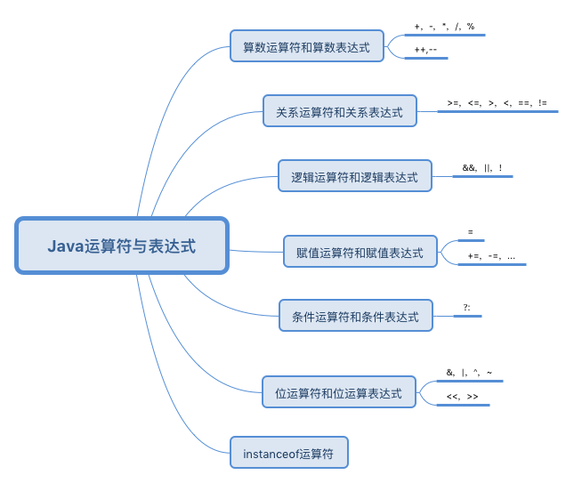
2.5 运算符&表达式

Slide 26
2.5.1 运算符与表达式注意事项_%，++，--
求余运算符 ％
%两侧必须为整数，所以它只适用于整型和字符型
7%4，120%’a’
自增(++)、自减(--)运算符
++x,--x表示在使用x之前，先使x的值加/减1
x++,x--表示在使用x之后，再使x的值加/减1
如: a=5；b=++a;
a=6,b=6;
a=5；b=a++;
a=6,b=5;

Slide 27
2.5.1 运算符与表达式注意事项_&&，||
&&又称为短路与
当运算符左边的表达式为真时，再对右边的表达式求值判断
当运算符左边的表达式为假时，就不再计算右边的表达式
||又称为短路或
当运算符左边的表达式为真时，不再计算右边的表达式
当运算符左边的表达式为假时，再对右边的表达式求值判断

Slide 28
2.5.1 运算符与表达式注意事项_&，|，^，~
位运算的操作仅限于整数类型，并且以二进制形式按每一位进行运算
位运算的结果是int型或long型
例如，两个short型变量进行位运算，其结果是int型
以与运算符（&）为例
如果a、b两个数据对应位都是1，则运算结果c的相应位是1，否则是0
a：00000000 00000000 00000000 00000111
b：10000001 10100101 11110011 10101011
c：00000000 00000000 00000000 00000011
&

Slide 29
位运算符和位运算表达式
左移位运算符（<<）
位左移运算符左面的操作元称为被移位数，右面的操作元称为移位量
通过位左移运算符移位时，右边的空位补0
int a=7; a<<2是多少？
00000000 00000000 00000000 00000111（7）
位左移
00000000 00000000 00000000 00011100（28）
在进行a<<n运算时，
对于byte、short、或int类型数据，系统先计算n%32的结果m，然后再进行移位
对于long类型数据，系统先计算n%64的结果m，然后再进行移位

Slide 30
位运算符和位运算表达式
左移位运算符（<<）
对于byte或short类型数据，运算结果是int型，运算时，首先将数据升级为int型（对于正数，将高位用0填充，负数用1填充），然后再进行移位运算
byte a=-8; a<<1是多少？
a为11111000，升级为int型
11111111 11111111 11111111 11111000
位左移
11111111 11111111 11111111 11110000

Slide 31
位运算符和位运算表达式
右移位运算符（>>）
位右移运算符左面的操作元称为被移位数，右面的操作元称为移位量
通过位右移运算符移位时，左边的空位补0或1，被移位数是正数时补0，是负数时补1
int a=-8; a>>2是多少？
11111111 11111111 11111111 11111000（a）
位右移
11111111 11111111 11111111 11111110

Slide 32
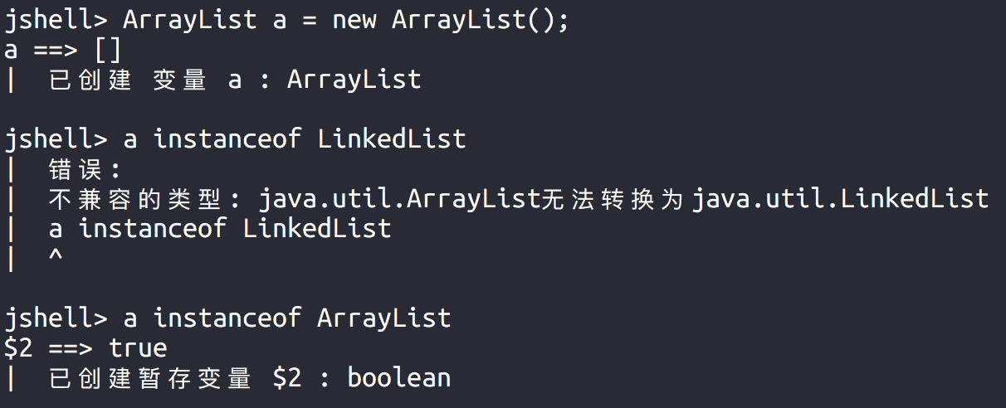
2.5.1 运算符与表达式注意_instanceof
instanceof运算符左面的操作元是一个对象，右面的操作元是一个类
当左面的对象是右面的类创建的对象时，运算结果为true，否则为false

Slide 33
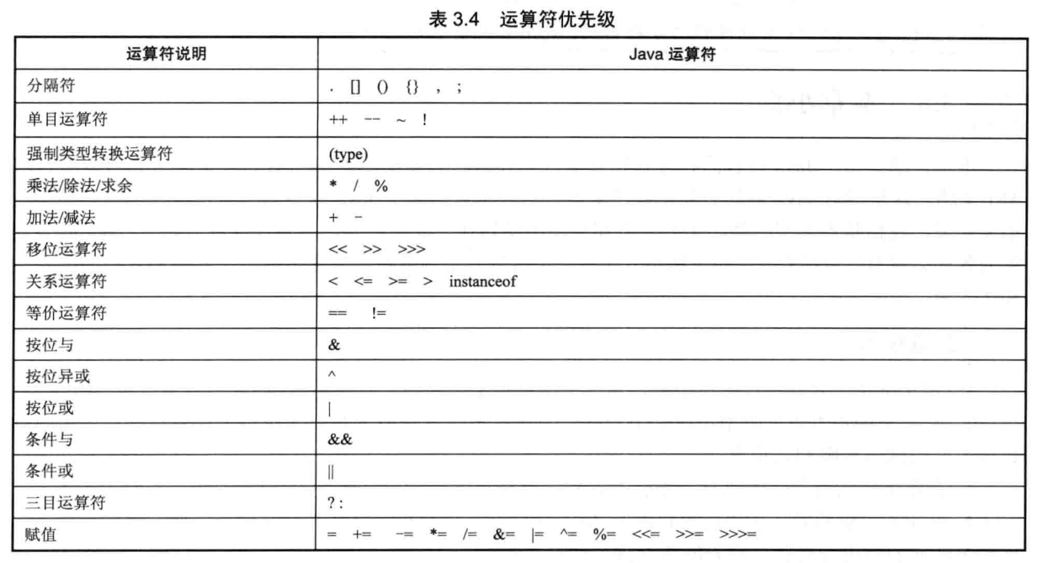
2.5.2 Java运算符优先级

Slide 34
本章导读
2.1 可读性的重要保障 —— 注释 Comment
2.2 标识符与关键字（ Identifier & Key Words）
2.3 Java类型系统 （Data Types）
2.4 数组 （Array）
2.5 运算符与表达式 （Operators & Expression）
2.6 Java控制流（ Control Flow）
2.7 数据的输入与输出 （Input & Output）
2.8 作业及延伸

Slide 35
2.6.1 分支语句（Conditional Statements）
if 语句
if-else 语句
if else-if语句
switch-case语句

Slide 36
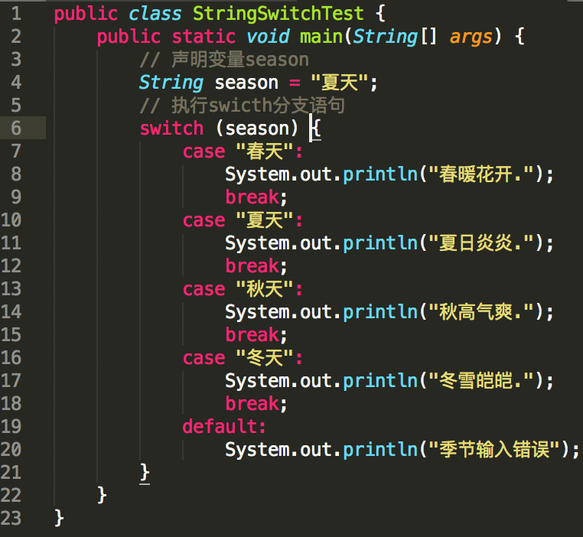
我和c不一样之switch
Switch语句后的expression表达式的数据类型只能是byte，short，char，int四种整数类型、枚举类型以及Java 7才支持的String类型。
StringSwitchTest

Slide 37
分支语句练习
从键盘上输入一个成绩，输出该成绩对应的等级。其中
成绩为[90, 100]时，等级为A
成绩为[80, 90)时，等级为B
成绩为[70, 80)时，等级为C
成绩为[60, 70)时，等级为D
成绩为<60时，等级为E。
（1）使用if-else if语句完成上述任务
（2）使用switch-case语句完成上述任务

Slide 38
2.6.2 循环语句
while语句
do…while语句
for语句
foreach循环

Slide 39
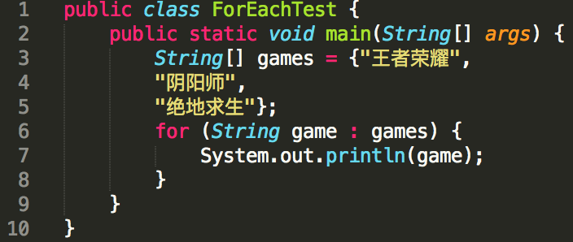
我和c++不一样之foreach
Java5提供了一种更简单的循环方式——foreach循环，用以遍历数组和集合。使用foreach循环遍历数组和集合元素时，无须获得数组和集合的长度，无须根据索引来访问数组元素和集合元素，foreach循环自动遍历数组和集合中的每个元素，语法格式如下：
for(type variablelName : array | Collection) {
// use varivaleName address each element
}
ForEachTest

Slide 40
本章导读
2.1 可读性的重要保障 —— 注释 Comment
2.2 标识符与关键字（ Identifier & Key Words）
2.3 Java类型系统 （Data Types）
2.4 数组 （Array）
2.5 运算符与表达式 （Operators & Expression）
2.6 Java控制流 （Control Flow）
2.7 数据的输入与输出 （Input & Output）
2.8 作业及延伸

Slide 41
2.7.1 标准输出（Standard Output）
标准输出流（System.out）中为我们提供了3种输出方法：
print：实现不换行输出。
println：输出数据后换行。
printf ：熟悉的函数名！是的没错！Java特意为c语言程序员保留了printf的标准输出，二者几乎一致。常用格式控制符如下：
格式控制符 | 含义
%d | 十进制数
%x | 十六进制数
%c | 单个字符
%f | 浮点数（float|double）
%s | 字符串

Slide 42
2.7.2 标准输入（Standard Input）
Scanner类可以很方便地获取用户的键盘输入，Scanner是一个基于正则表达式的文本扫描器，它可以从文件、输入流、字符串中解析出基本类型值和字符串值。
Scanner类提供了多个构造器，不同的构造器可以接受文件、输入流、字符串作为数据源，用以从文件、输入流、字符串中解析数据。
此处，我们学习使用标准输入流（键盘输入）作为输入源的Scanner：
Scanner sc = new Scanner(System.in);
Scanner主要提供了两个方法来扫描输入：
hasNextXxx():判断是否还有下一个输入项
nextXxx():获取下一个输入项
上述的Xxx可以是Int、Long等代表基本数据类型的字符串。
Notes:
此处打开Java的API和学生一起看一下Scanner提供的方法和构造器

Slide 43
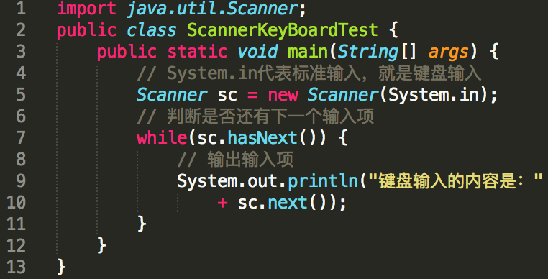
2.7.2 标准输入_初次见面，Scanner类
使用Scanner类获取键盘输入，需要首先引入该类：
import java.util.Scanner;
ScannerKeyBoardTest

Slide 44
本章导读
2.1 可读性的重要保障 —— 注释 Comment
2.2 标识符与关键字 （Identifier & Key Words）
2.3 Java类型系统 （Data Types）
2.4 数组（ Array）
2.5 运算符与表达式（ Operators & Expression）
2.6 Java控制流 （Control Flow）
2.7 数据的输入与输出（ Input & Output）
2.8 作业及延伸

Slide 45
作业
1. 本章介绍了Java的文档注释，需要同学们根据提供的链接对文档注释以及javadoc命令的使用进一步自学，要求对附件中提供的示例程序，独立运行javadoc命令得到完整的文档注释，压缩提交。（今后的实验，会要求提交文档注释的生成网页）
2. 本章提供了XX个c语言的小程序，包括冒泡排序、水仙花数、完数、回文串等，要求同学们将这些程序，使用Java语言进行改写，要求提交！

Slide 46
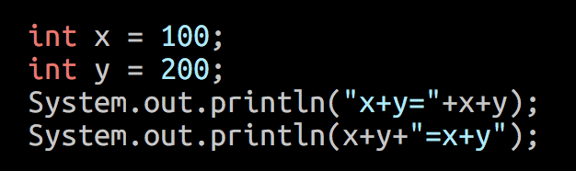
作业
3. 本章的示例程序多次使用了System.out.println()方法，很方便地输出了程序的运行结果，问题来了！“+”这个运算符，我们在System.out.println中也见过很多次了，如何理解？（请同学们编写示例程序回答以下问题）
“+”运算符左右两边都是字符串的时候，返回什么类型？左右的原字符串是否有变化？
“+”运算符左边是字符串，右边是基本类型（例如整型），返回什么类型？猜测内部可能的操作！
解释如下程序的运行结果，要求提交文字解说。

Slide 47
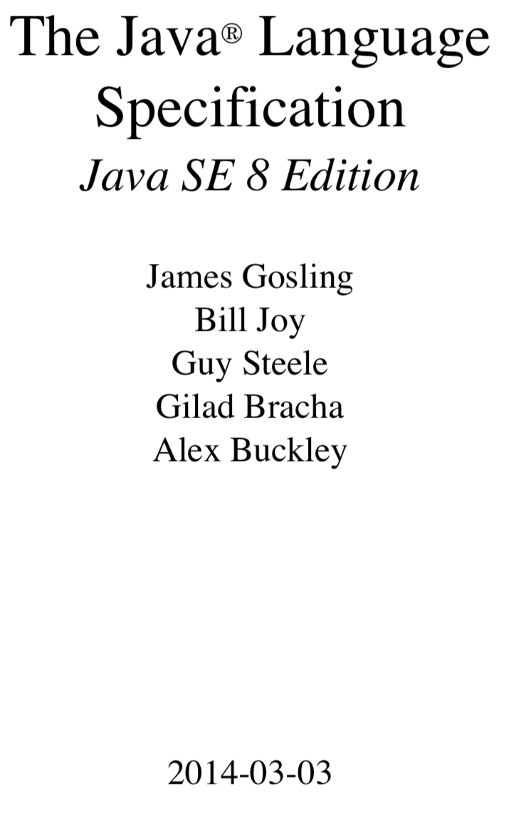
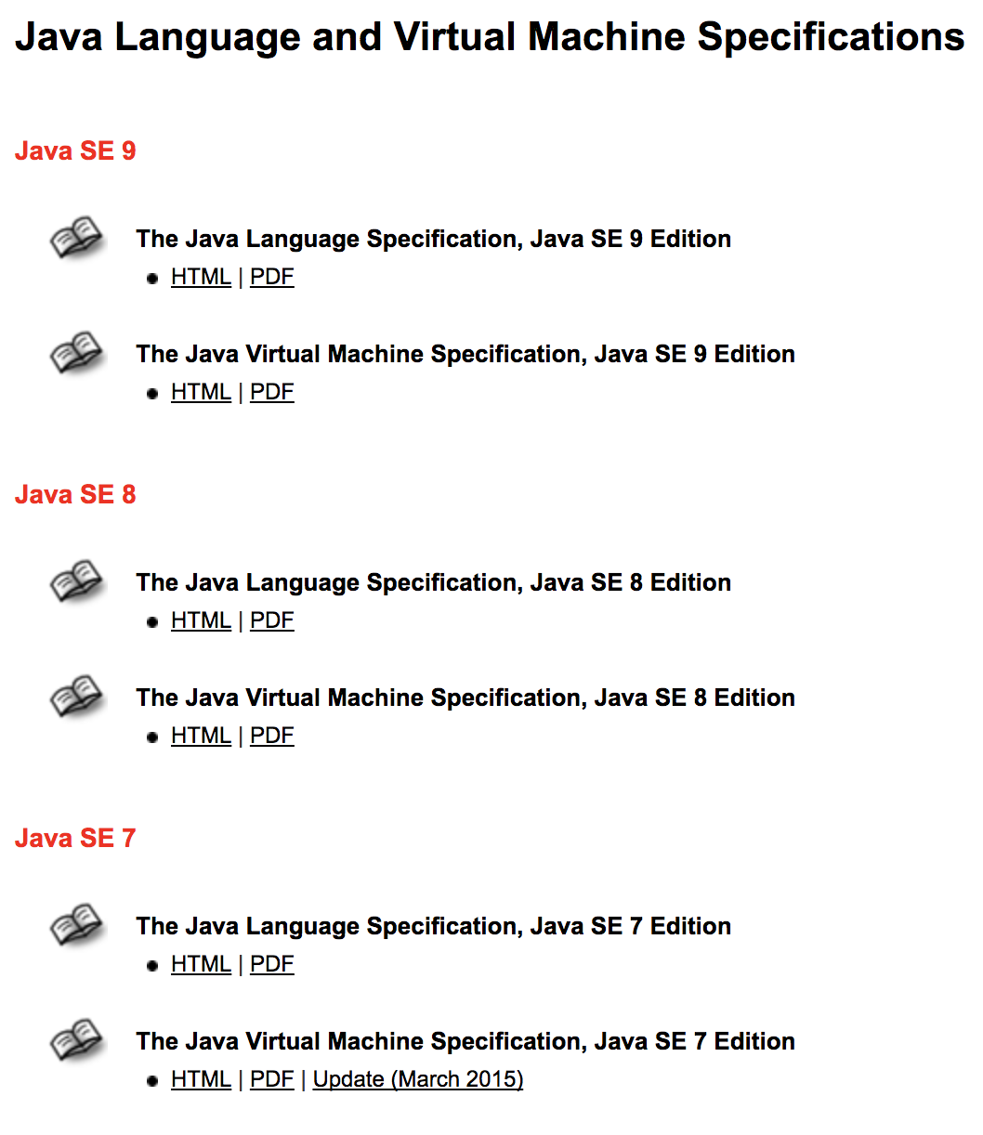
延伸_Java语言规范
可以从以下网址获取最新的Java语言规范：
https://docs.oracle.com/javase/specs/
（本课程仅要求学习java SE8）

Slide 48
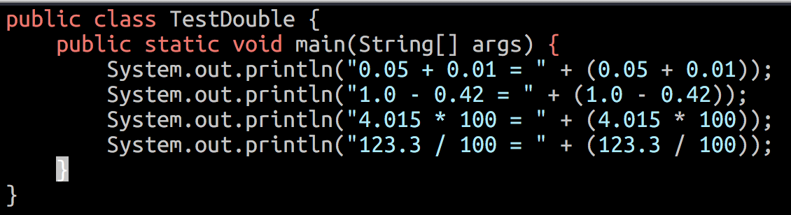
延伸_浮点数
请运行以下代码，你看到了什么样的输出？是否意外？利用所学知识能否解释以下现象？
可以通过JShell直接进行测试
TestDouble

Slide 49
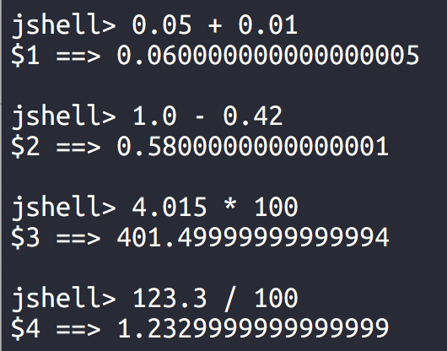
延伸_浮点数
运行结果：
初步结论：
使用double类型的数值进行计算，其结果是不精确的！
这个问题与浮点数在计算机内部的表示方法有关系

Slide 50
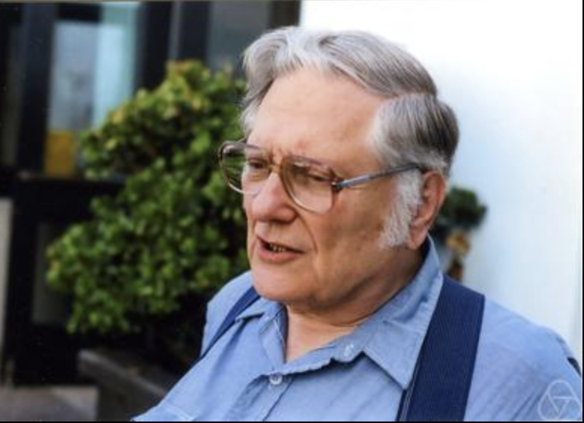

延伸_Kahan and his TURING Award
授 予 William (Velvel) Kahan图 灵 奖 以 表 彰 其 在数值分析领域基础性的贡献。William Kahan是关于浮点运算方面最重要的科学家之一。Kahan一直致力于“使得这个世界在数值计算方面更加安全”
For his fundamental contributions to numerical analysis. One of the foremost experts on floating-point computations. Kahan has dedicated himself to "making the world safe for numerical computations."

Slide 51
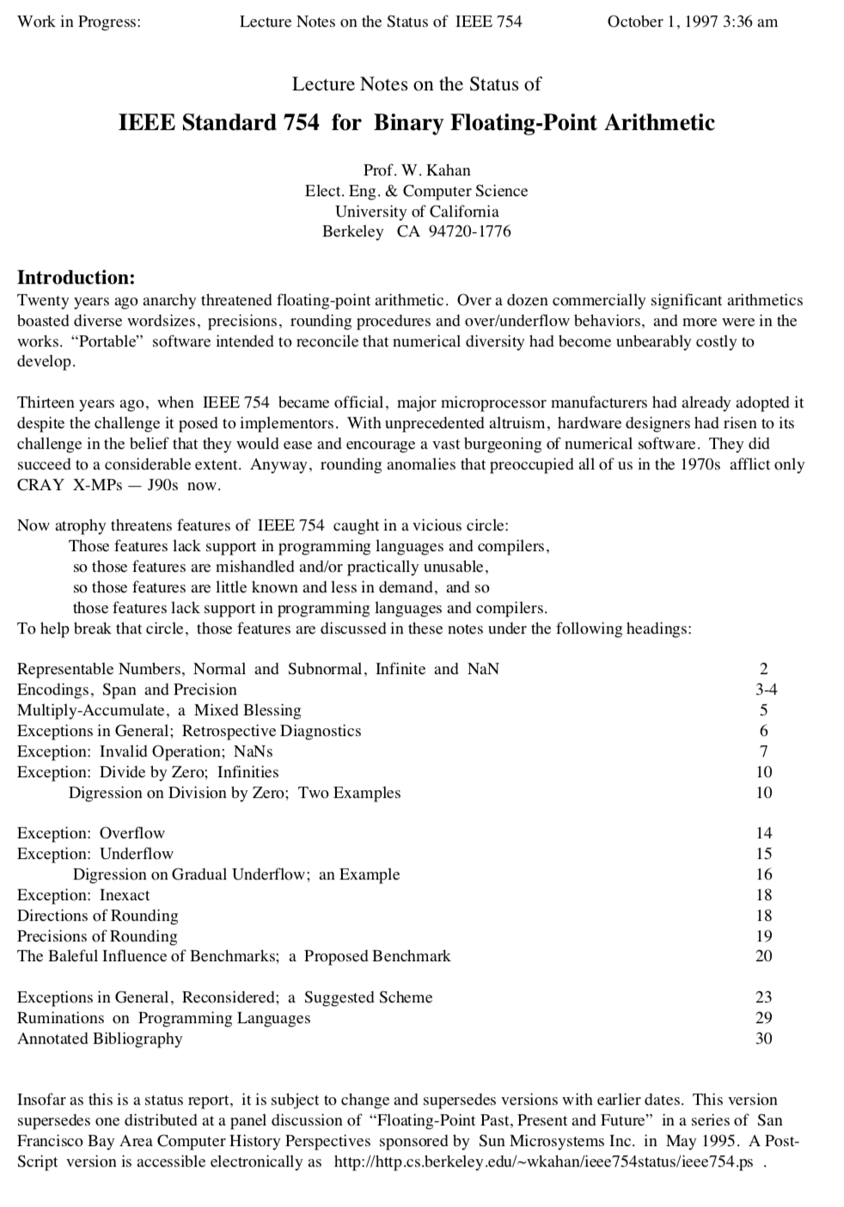
延伸_IEEE754
IEEE 754 标准是IEEE二进位浮点数算术标准（IEEE Standard for Floating-Point Arithmetic）的标准编号，IEEE 754 标准规定了计算机程序设计环境中的二进制和十进制的浮点数自述的交换、算术格式以及方法。

Slide 52
延伸_精度损失！还有招
使用BigDecimal类来精确表示数值类型！
请同学们查阅Java API 或者 上网查找资料，编写示例程序，正确运行刚刚错误的算式！

